Slide 1

Raseinių lopšelis – darželis „Saulutė“
RASEINIŲ LOPŠELIO – DARŽELIO „SAULUTĖ“ PEDAGOGŲ METODINĖ KONFERENCIJA „SOCIALINIO EMOCINIO UGDYMO SĖKMĖS“
2018-02-21

Slide 2
Iniciatorė - lopšelio–darželio direktorė Indrė Matevičienė.
Koordinatorės: socialinė pedagogė Asta Kavaliauskienė, muzikos pedagogė Otilija Petroševičienė, kūno kultūros pedagogė Orinta Gudžiūnaitė.

Slide 3
Konferencijos tikslas
Skleisti gerąją pedagogų darbo patirtį, skatinti jų bendradarbiavimą.
Pedagogams ir visai bendruomenei reflektuoti apie savo įgyvendinamas veiklas

Slide 4
Konferencijos uždaviniai
1. Sudaryti pedagogams galimybę pasidalyti gerąja darbo patirtimi, kuriant vaikų socialinio emocinio ugdymo priemones ir jas praktiškai taikant.
2. Puoselėti pedagogų saviraišką, kūrybiškumą bei novatoriškus siekius.
3. Skatinti pedagogų profesinę sklaidą.

Slide 5
Konferencijos dalyviai
Dalyvavo 21 pedagogas
Darželio tarybos nariai:
Laura Lukauskienė (pirmininkė)
Vilma Urbonienė
Edgaras Juška

Slide 6
Konferencijos dalyviai
Iš viso pasisakė 17 pedagogų
Kristina Aleksandrovienė
Zita Urbonavičienė
Rita Juškevičienė
Galina Valinčienė
Laima Vaičienė
Ona Šarauskienė
Aurelija Kapočienė
Simona Barkauskienė
Virginija Narbutienė
Neringa Kaminskienė
Rasa Pocienė
Reda Jocienė
Aldona Kokmanienė
Irena Sorienė
Neringa Jurkienė
Genovaitė Dimšienė
Dalia Šilkūnienė

Slide 7
Muzikos pedagogė Otilija Petroševičienė
Kūno kultūros pedagogė Orinta Gudžiūnaitė
Socialinė pedagogė Asta Kavaliauskienė

Slide 8
Konferencijos vykdymo laikas ir vieta
I dalis.
2018 m. sausio 19 d. Raseinių lopšelyje–darželyje „Saulutė“ (Vaižganto g. 18, Raseiniai).
II ir III dalys.
2018 m. vasario 21 d. Raseinių lopšelyje–darželyje „Saulutė“ (Vaižganto g. 18, Raseiniai).

Slide 9
Konferencijos eiga

Slide 10
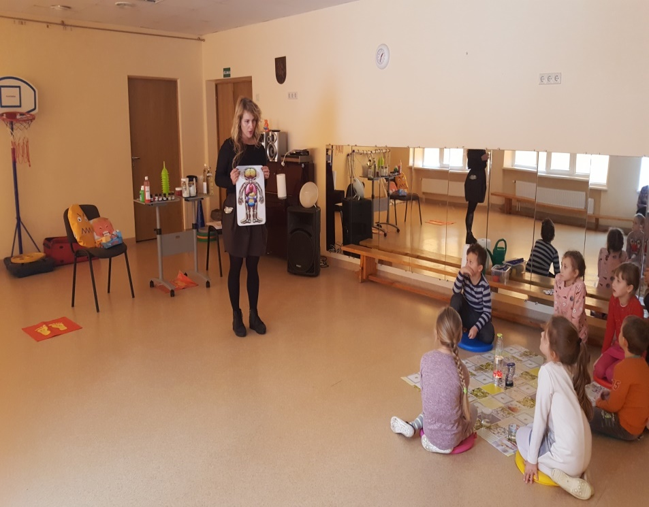
I dalis.
Edukacinis vaikų socialinio emocinio ugdymo užsiėmimas
su priešmokyklinio ugdymo grupės vaikais 2018 m. sausio 19 d. Vedė Inga Jankauskaitė Sosnovska.

Slide 11
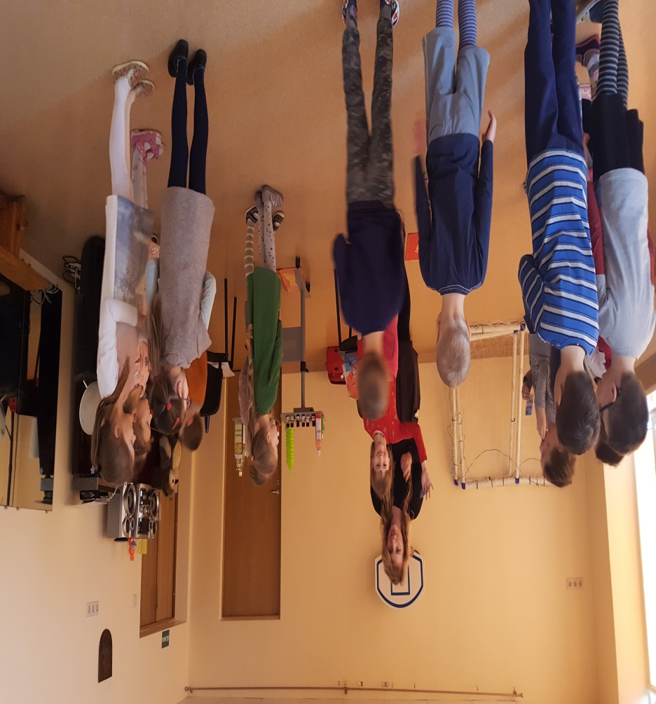
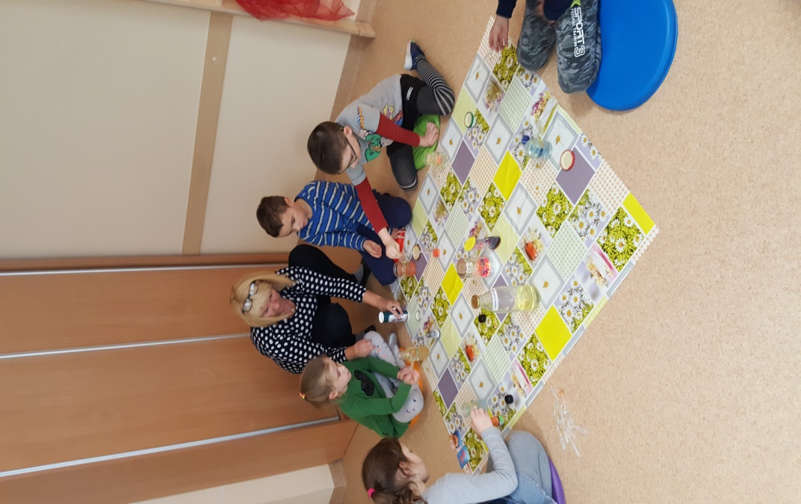

Slide 12
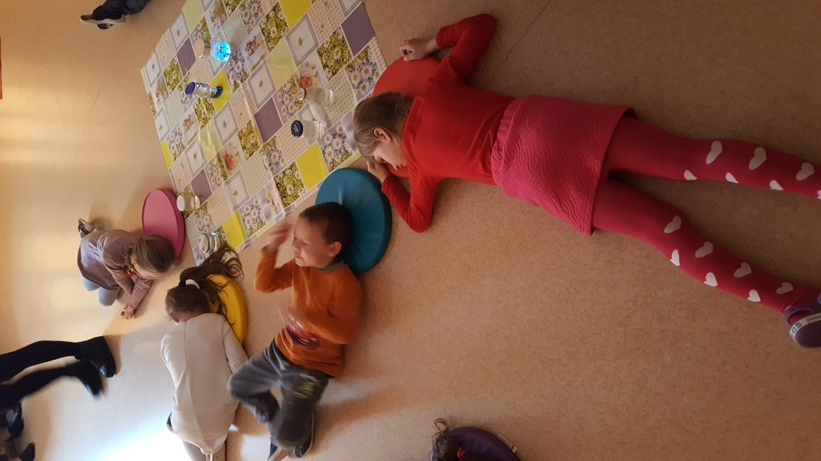
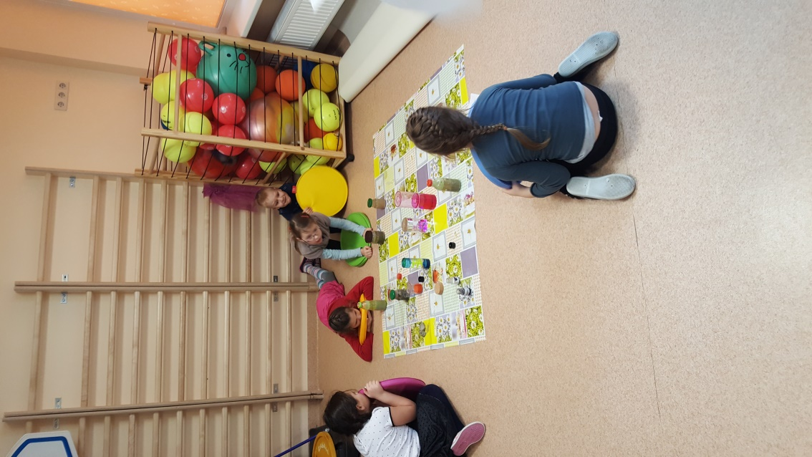

Slide 13
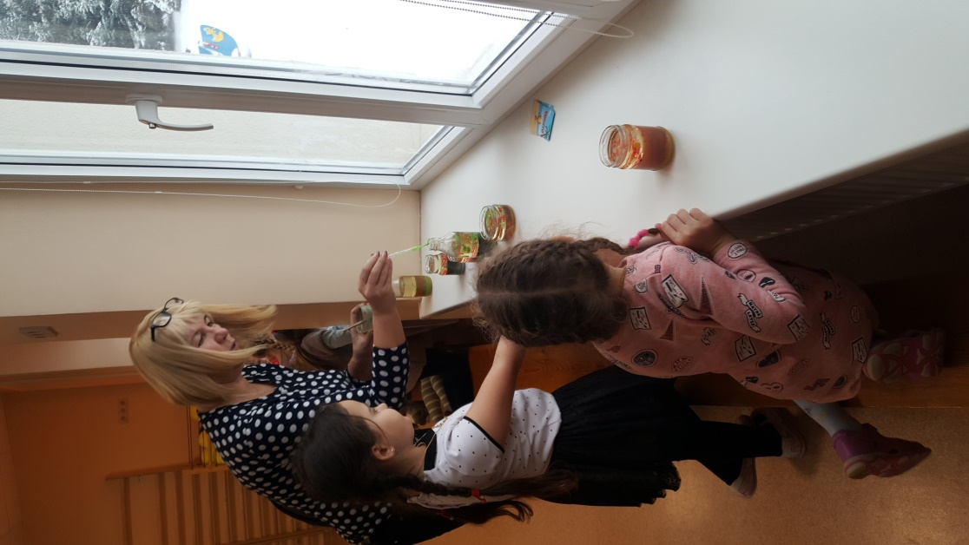
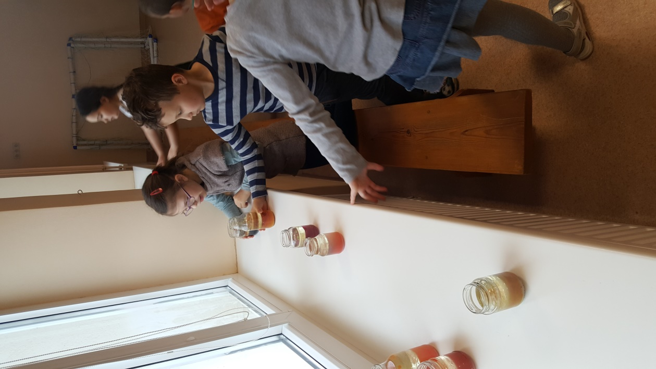

Slide 14
Vardas, pavardė | Ką ugdo priemonė
Aurelija Kapočienė | 10.1.5. Emocinis savęs suvokimas - gebėjimas analizuoti ir suvokti savo jausmus, emocijas, mintis, elgesį, intuiciją. Priemonė: ,,Mano nuotaika šiandien“
Simona Barkauskienė | 10.1.5. Emocinis savęs suvokimas - gebėjimas analizuoti ir suvokti savo jausmus, emocijas, mintis, elgesį, intuiciją. ,,Emocijų maišelis“.
Virginija Narbutienė | 10.1.5.Emocinis savęs suvokimas. 10.1.6. Emocinis kitų suvokimas „Sukurk nuotaiką“ Tikslas: emocinis savęs ir kitų suvokimas- gebėjimas analizuoti ir suvokti savo ir kitų emocijas, jausmus.
Neringa Kaminskienė | 10.1.5. Emocinis savęs suvokimas – gebėjimas alizuoti ir suvokti savo jausmus, emocijas, mintis, elgesį, intuiciją. „ Emocijų balionai “.
Rasa Pocienė | 10.1.5. Emocinis savęs suvokimas - gebėjimas analizuoti ir suvokti savo jausmus, emocijas, mintis, elgesį, intuiciją.
Reda Jocienė | 10.1.5. Emocinis savęs suvokimas - gebėjimas analizuoti ir suvokti savo jausmus, emocijas, mintis, elgesį, intuiciją. ,,Žiogelių“ jausmai“.
Kristina Aleksandrovienė | 10.1.5. Emocinis savęs suvokimas - gebėjimas analizuoti ir suvokti savo jausmus, emocijas, mintis, elgesį, intuiciją. Sukamas ratas ir aptariamas išsuktas emocijų veidukas: linksmas, liūdnas, piktas, išsigandęs.
Zita Urbonavičienė | Priemonė „EMOCIJŲ KREPŠELIAI“. 10.1.5. Emocinis savęs suvokimas - gebėjimas analizuoti ir suvokti savo jausmus, emocijas, mintis, elgesį, intuiciją. 10.1.6. Emocinis kitų suvokimas - gebėjimas analizuoti ir suvokti kitų jausmus, emocijas, nuomones (mintis), elgesį.
Rita Juškevičienė | 10.1.5. Emocinis savęs suvokimas - gebėjimas analizuoti ir suvokti savo jausmus, emocijas, mintis, elgesį, intuiciją. 10.1.6. Emocinis kitų suvokimas - gebėjimas analizuoti ir suvokti kitų jausmus, emocijas, nuomones (mintis), elgesį. „Emocinis ketvertas“.
Galina Valinčienė | 10.1.5. Emocinis savęs suvokimas – gebėjimas analizuoti ir suvokti savo jausmus, emocijas, mintis, elgesį, intuiciją. 10.1.6. Emocinis kitų suvokimas - gebėjimas analizuoti ir suvokti kitų jausmus, emocijas, nuomones (mintis), elgesį.
Laima Vaičienė | 10.1.6. Emocinis kitų suvokimas - gebėjimas analizuoti ir suvokti kitų jausmus, emocijas, nuomones (mintis), elgesį. Žaidimas „TAIP IR NE“. „Pabiručiai“.
Ona Šarauskienė | 10.1.6. Emocinis kitų suvokimas - gebėjimas analizuoti ir suvokti kitų jausmus, emocijas, nuomones (mintis), elgesį.,,Obuoliukai“
Aldona Kokmanienė | 10.1.15. Atvirumas „Apsikabinkime“ Tikslas: Gerinti socialinę, emocinę sveikatą ir gerovę, siekiant pagarbių ir draugiškų tarpusavio santykių. 10.1.5. Emocinis savęs suvokimas – gebėjimas analizuoti ir suvokti savo jausmus, emocijas, mintis, elgesį. Gebėjimas bendra darbiauti su kitais. Kūrybiškumas. Draugiškumas.
Irena Sorienė | 10.1.5.Emocinis savęs suvokimas – gebėjimas analizuoti ir suvokti savo jausmus, emocijas, mintis,, nuomonę, ), elgesį, intuiciją.10.16.Emocinis kitų suvokimas – gebėjimas analizuoti ir suvokti kitų jausmus, emocijas, nuomonę (mintis), elgesį. 10.1.19. Kūrybiškumas.“Pelėdžiukų nuotaikėlės.
Neringa Jurkienė | 10.1.7. Gebėjimas valdyti stresą. „Drugelių“ grupė. Priemonė (teatrinė lėlė) „Spindulėlis“ 10.1.6. Emocinis kitų suvokimas - gebėjimas analizuoti ir suvokti kitų jausmus, emocijas, nuomones (mintis), elgesį. „Drugelių“ grupė. Priemonė (plastikinis rėmelis) „Portretas“
Genovaitė Dimšienė | 10.1.18. Motyvacija ir įsitraukimas. ,,Skambantys varpeliai“ ir ,,Kirmėlynė“.
Dalia Šilkūnienė | 10.1.2. Gebėjimas gyventi vadovaujantis asmeninėmis vertybėmis-asmeninių vertybių žinojimas, vadovavimasis jomis. 10.1.17 Parama-gebėjimas efektyviai padėti ir palaikyti kitus.

Slide 15
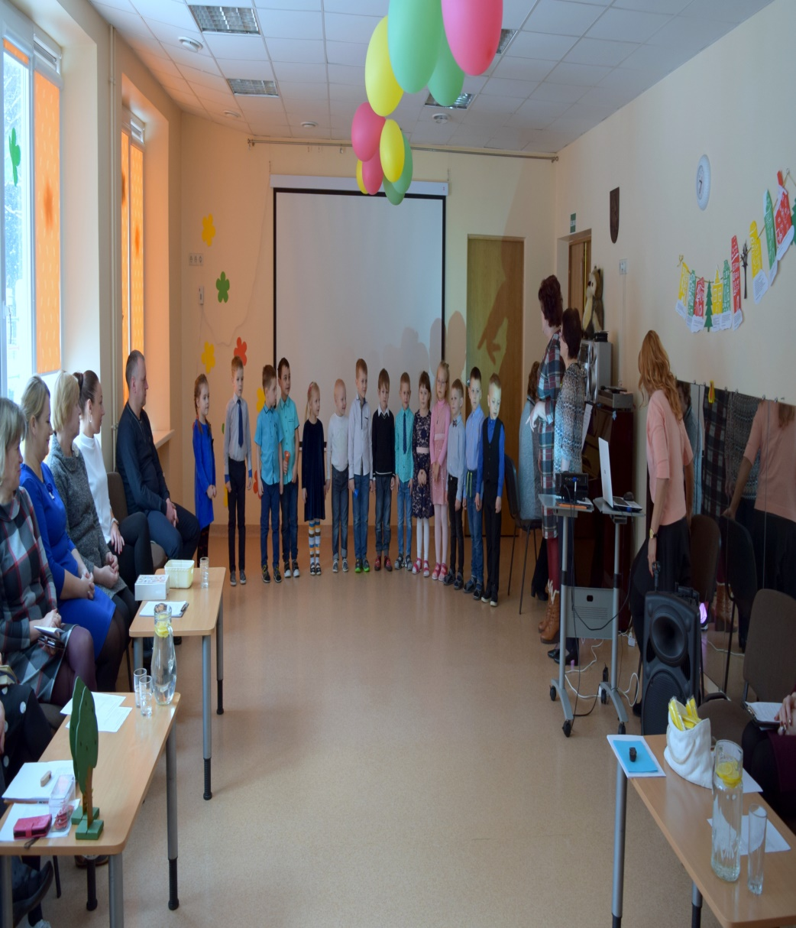
Organizuotų veiklų akimirkos II dalis

Slide 16
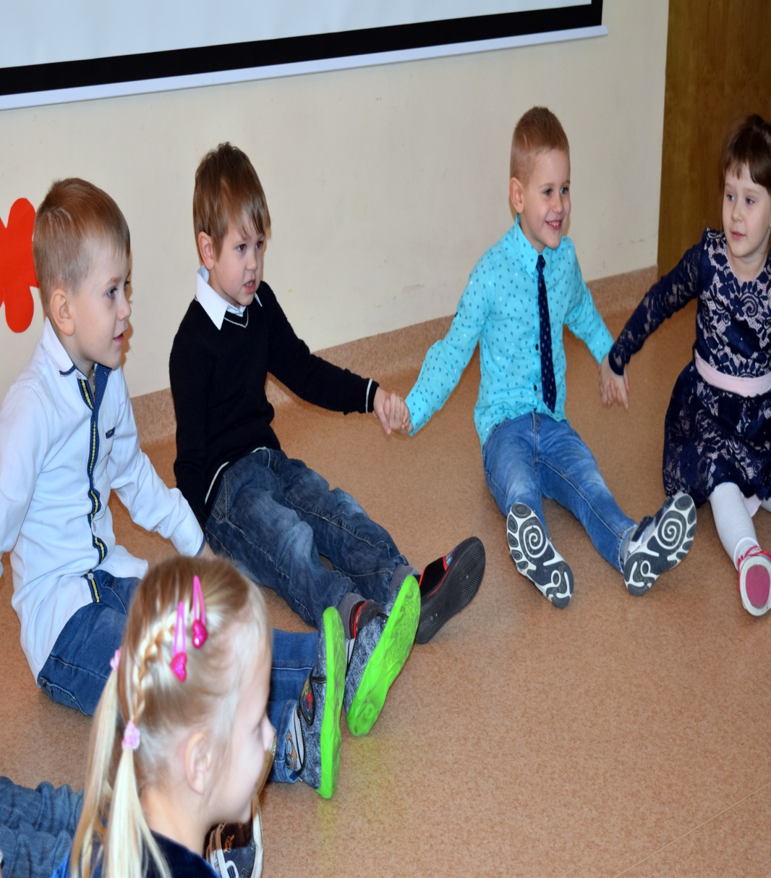
Organizuotų veiklų akimirkos II dalis

Slide 17
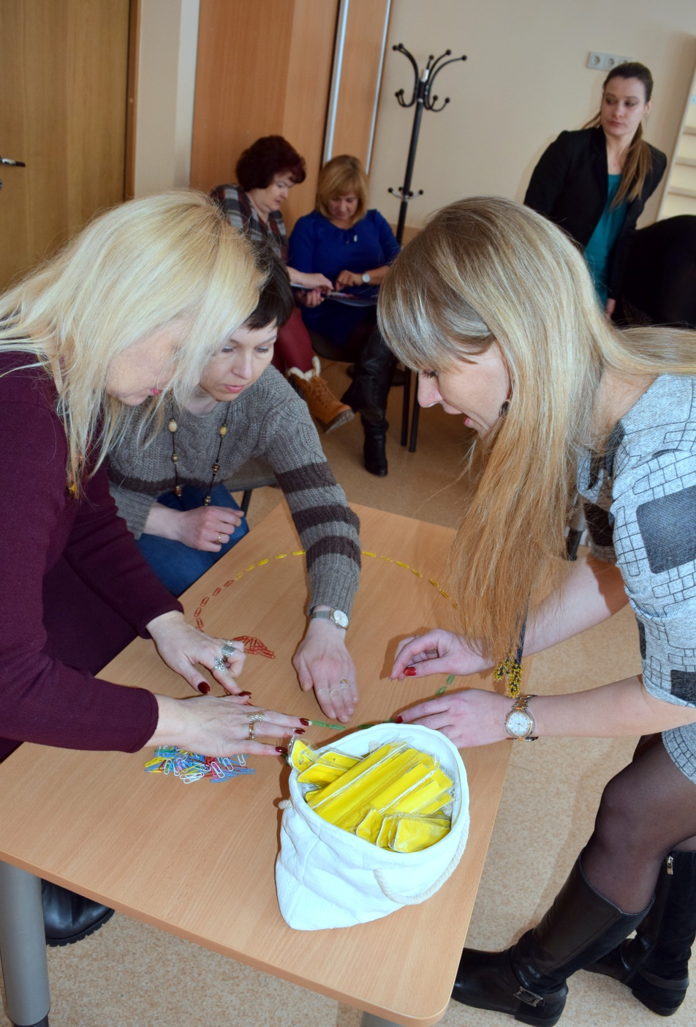
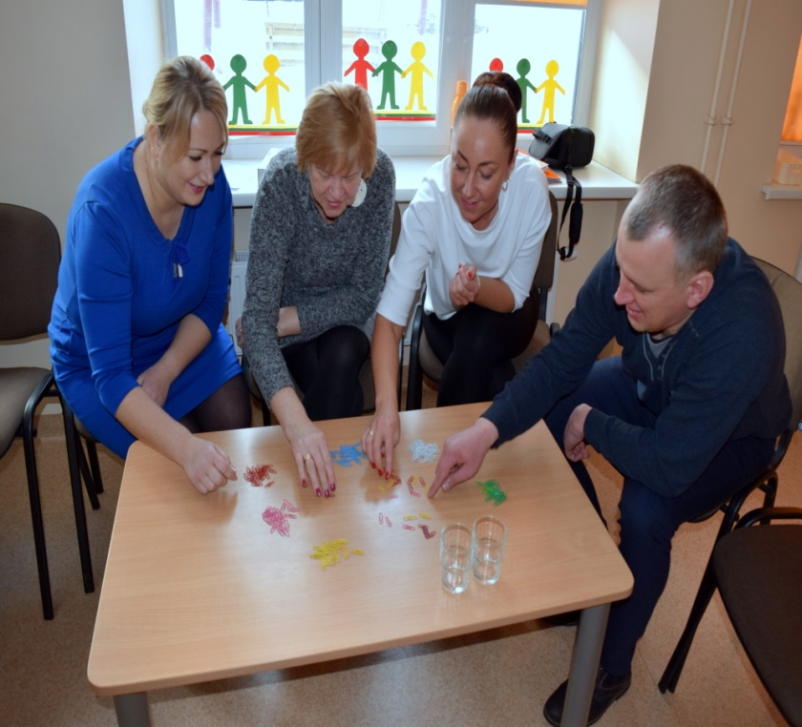

Slide 18
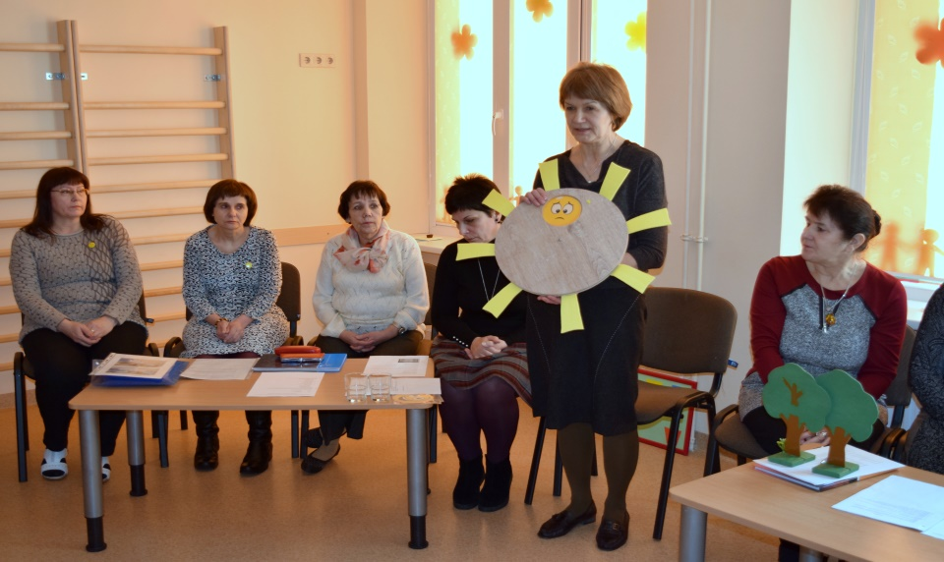
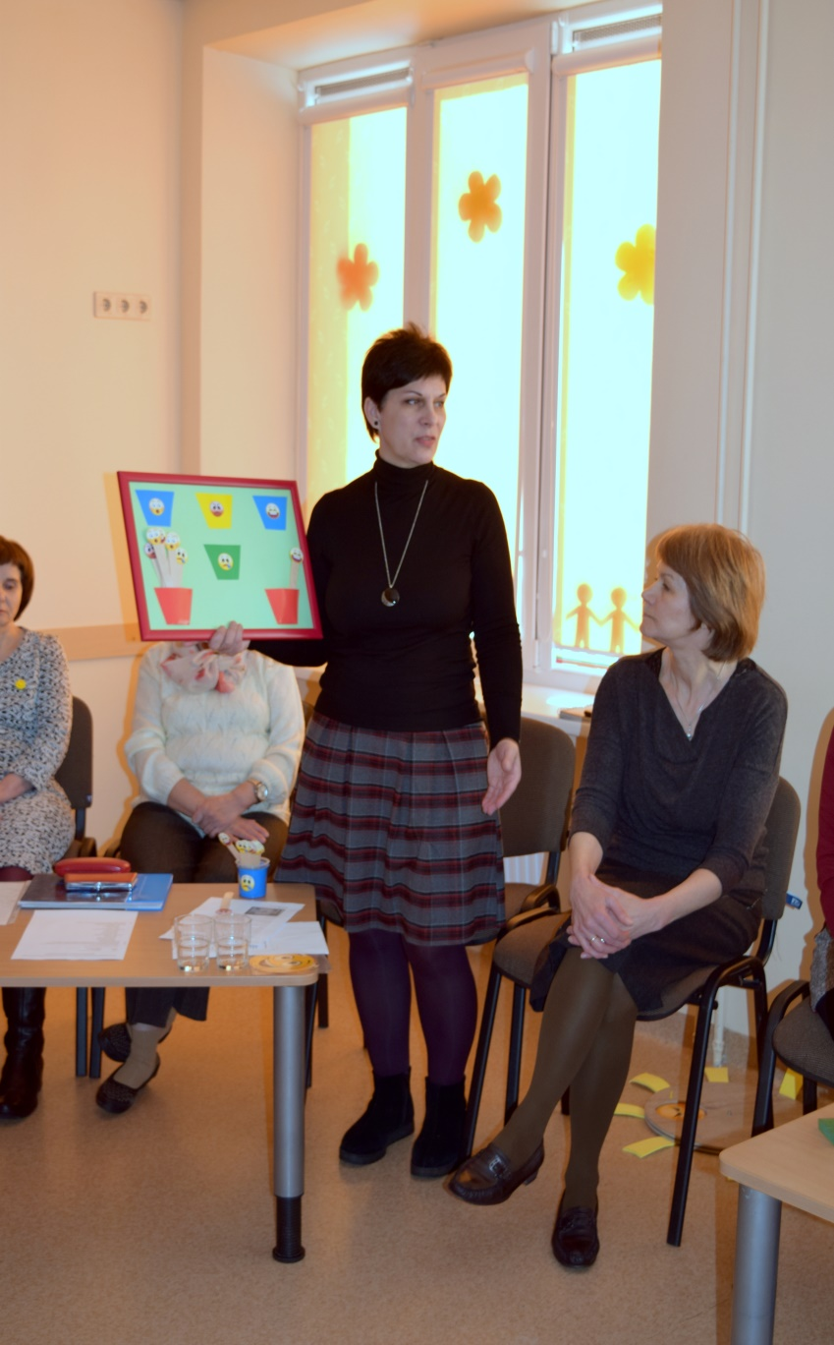
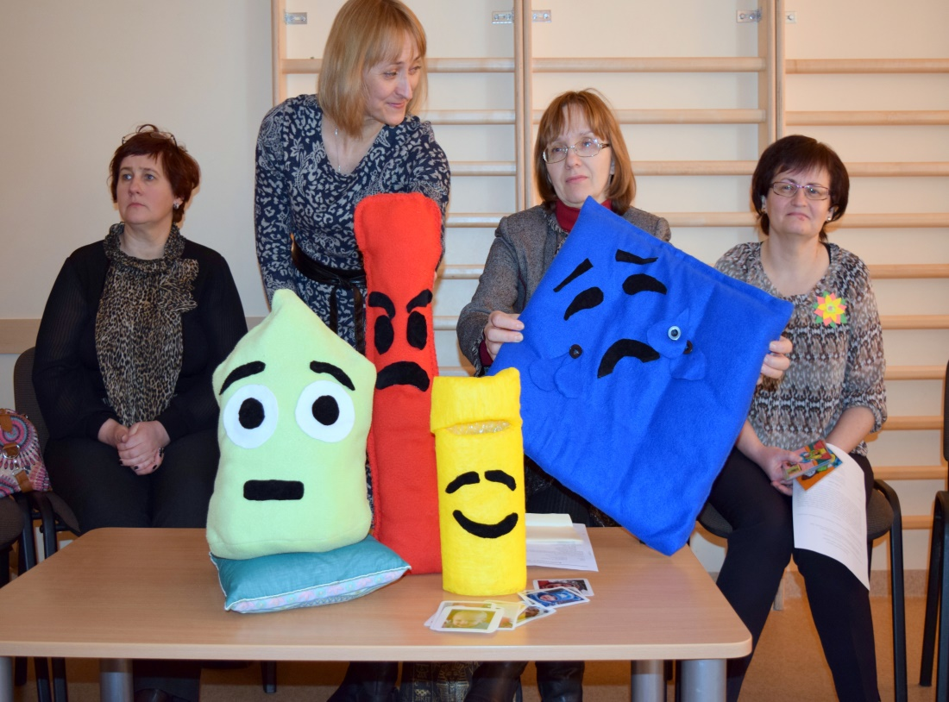

Slide 19
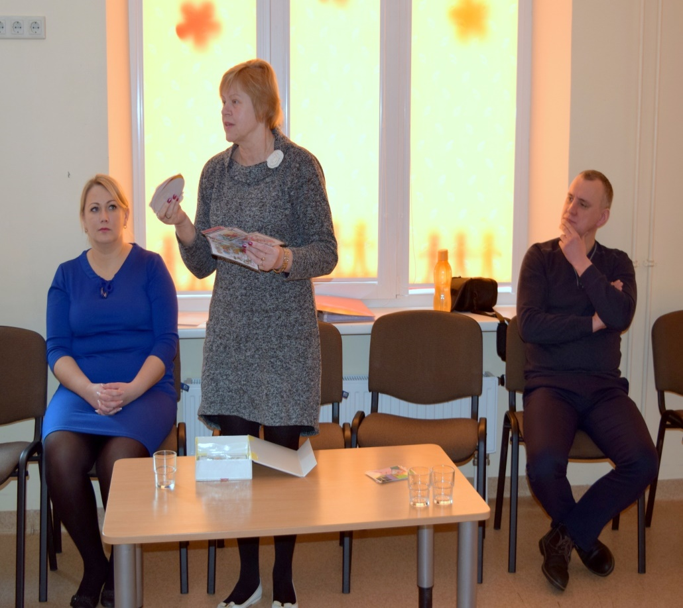
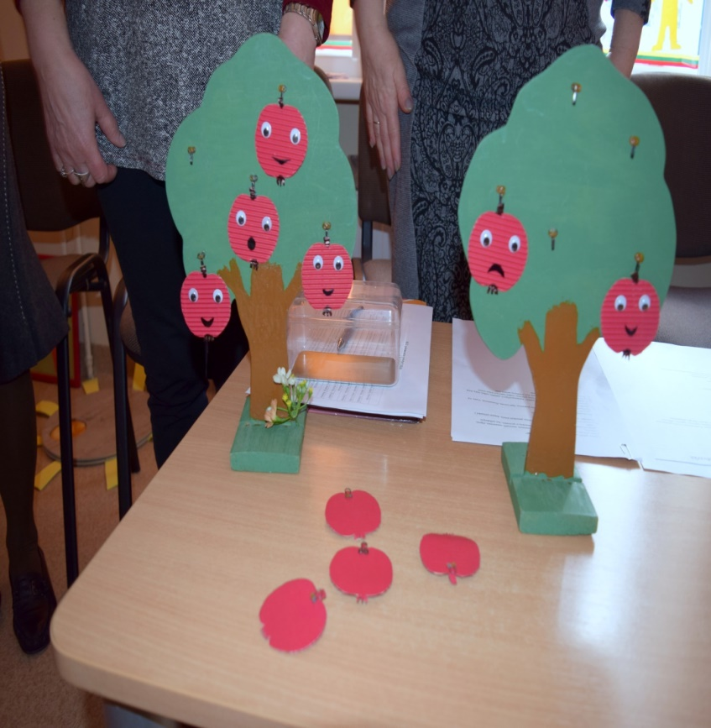

Slide 20
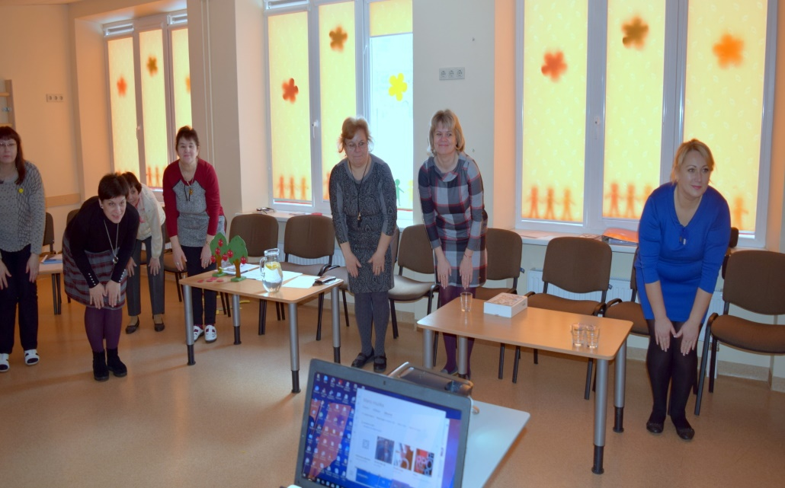
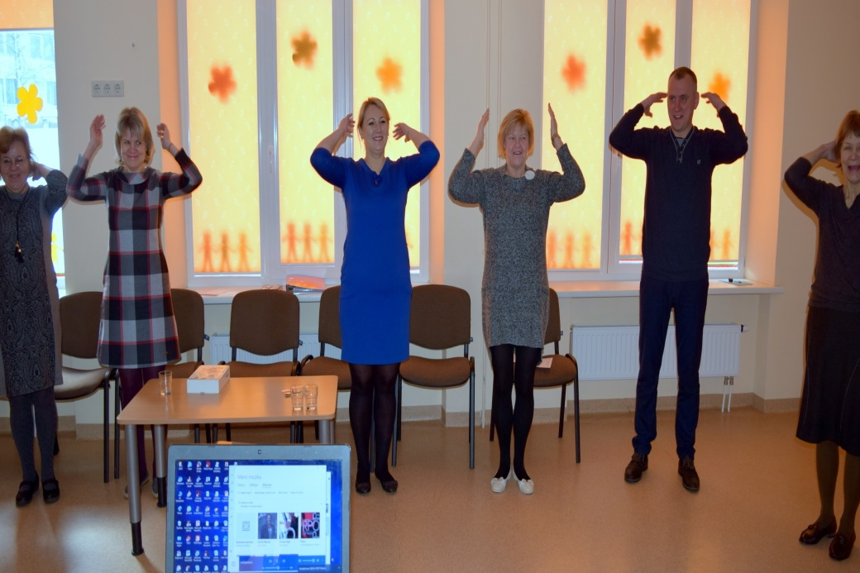

Slide 21
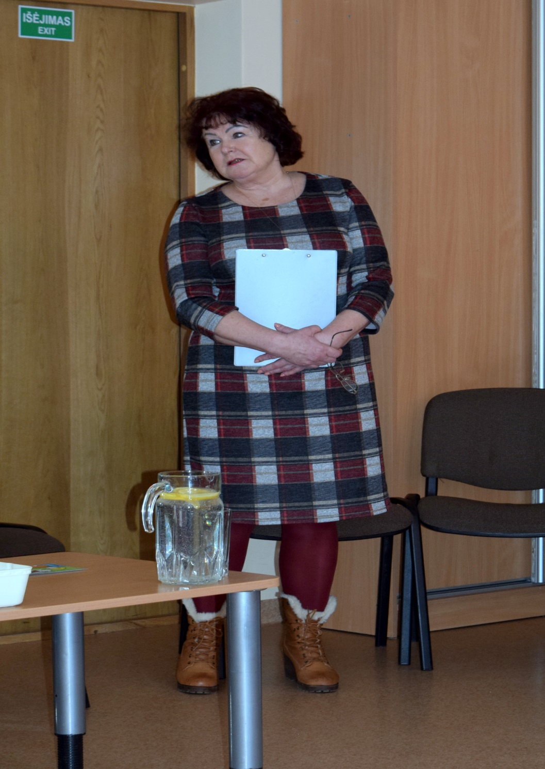
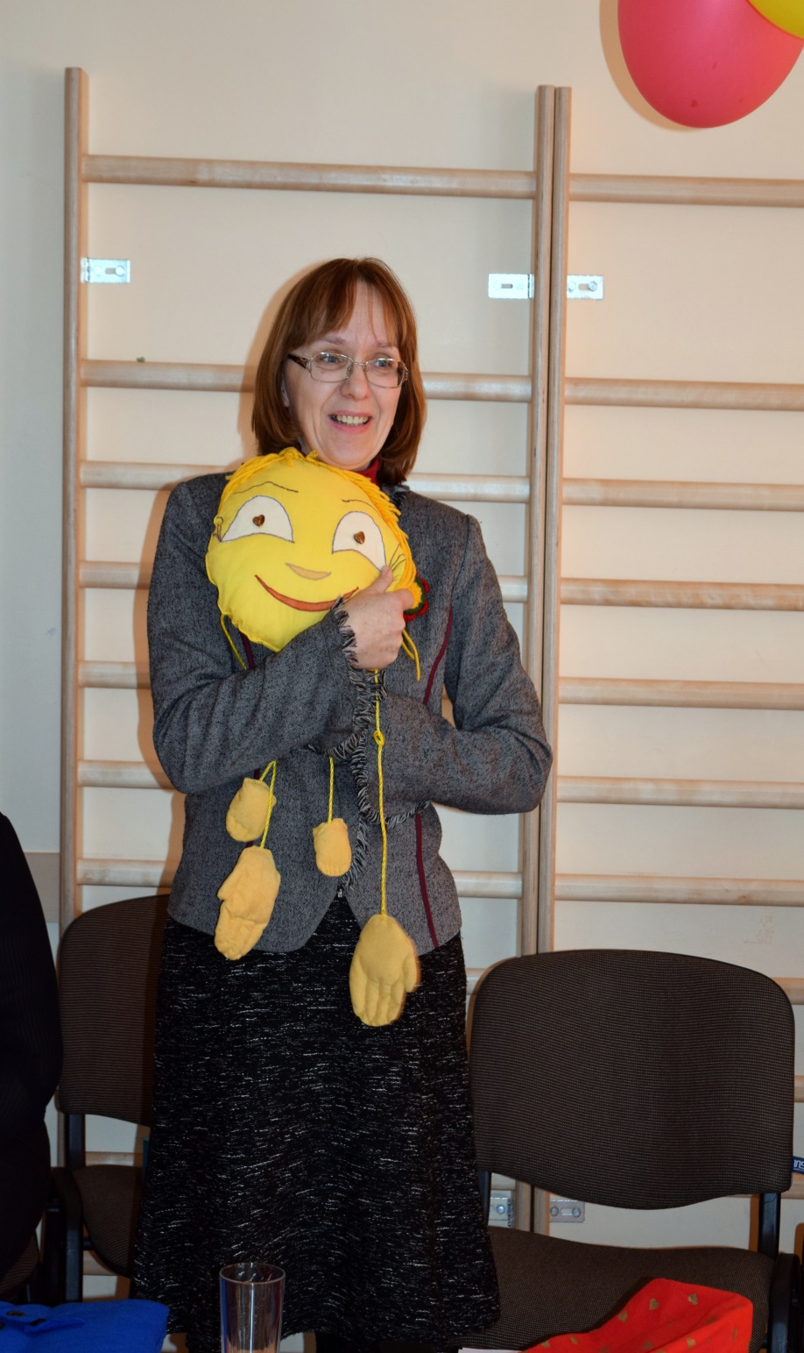

Slide 22
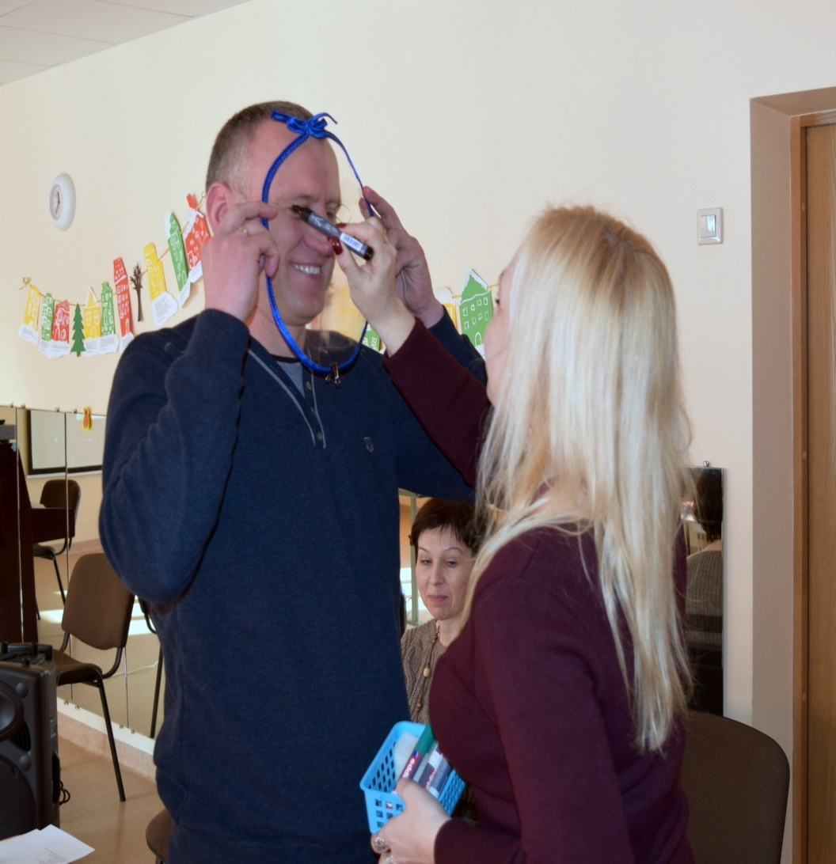
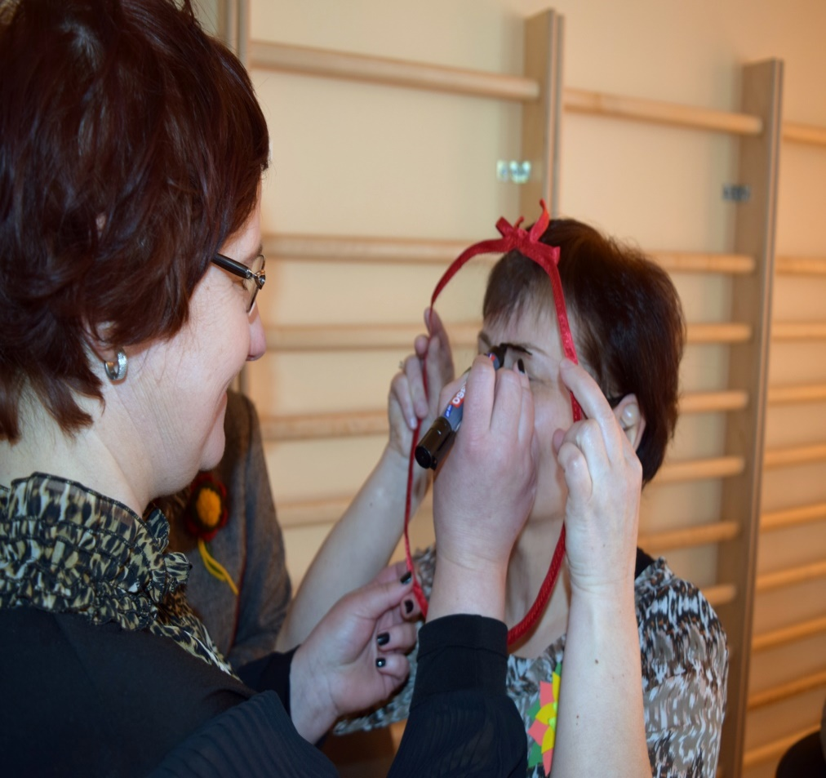

Slide 23
III dalis
Pedagogų socialinių emocinių kompetencijų ugdymas
Kūrybines dirbtuves vedė direktorė Indrė Matevičienė

Slide 24
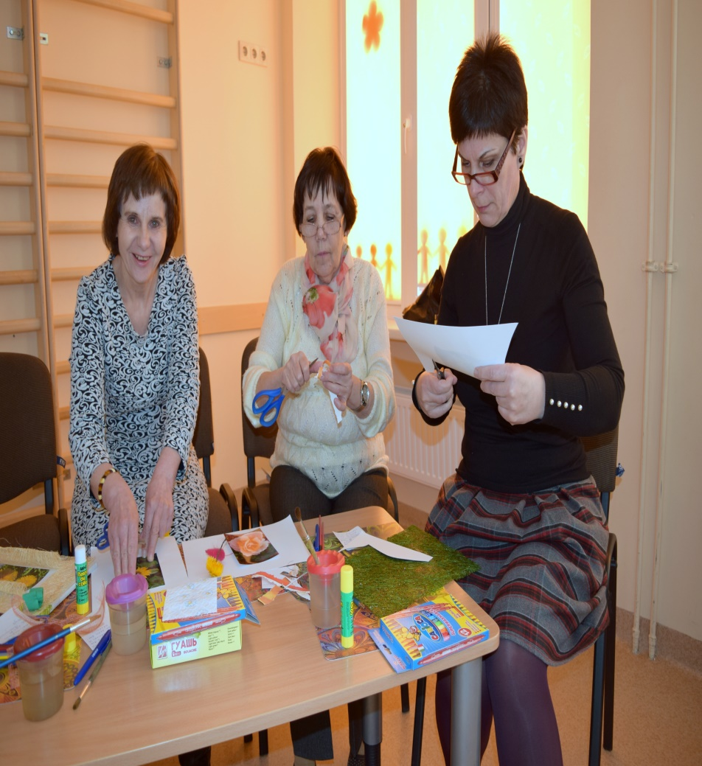
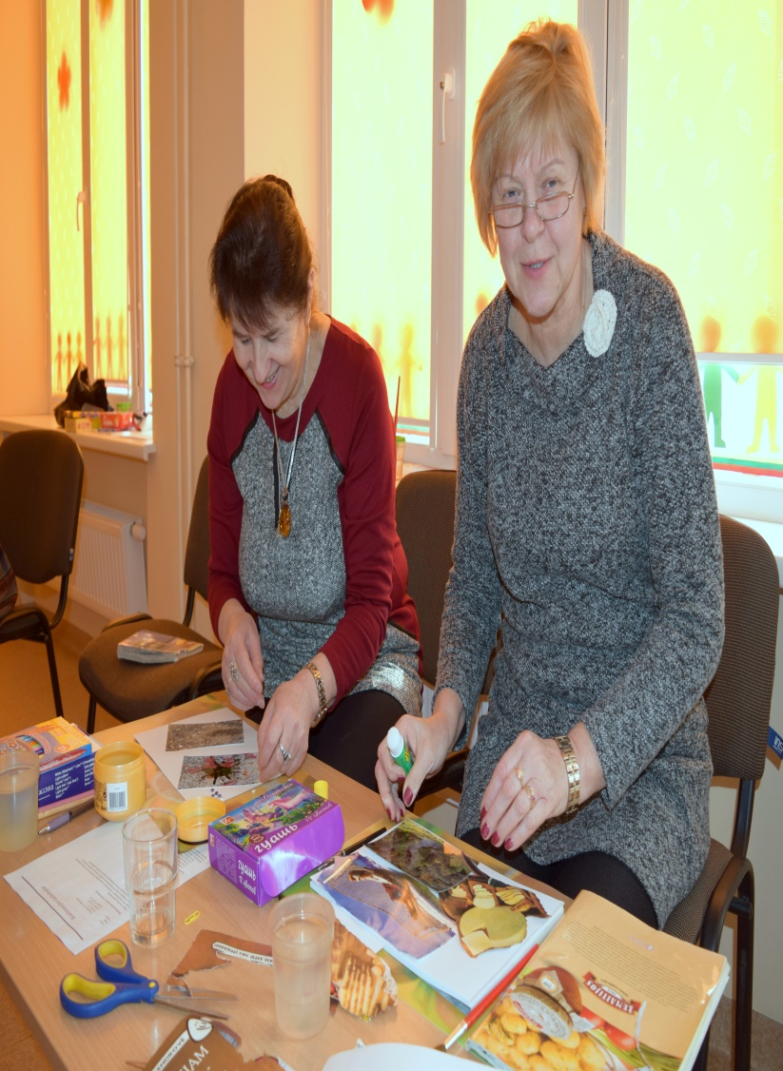

Slide 25
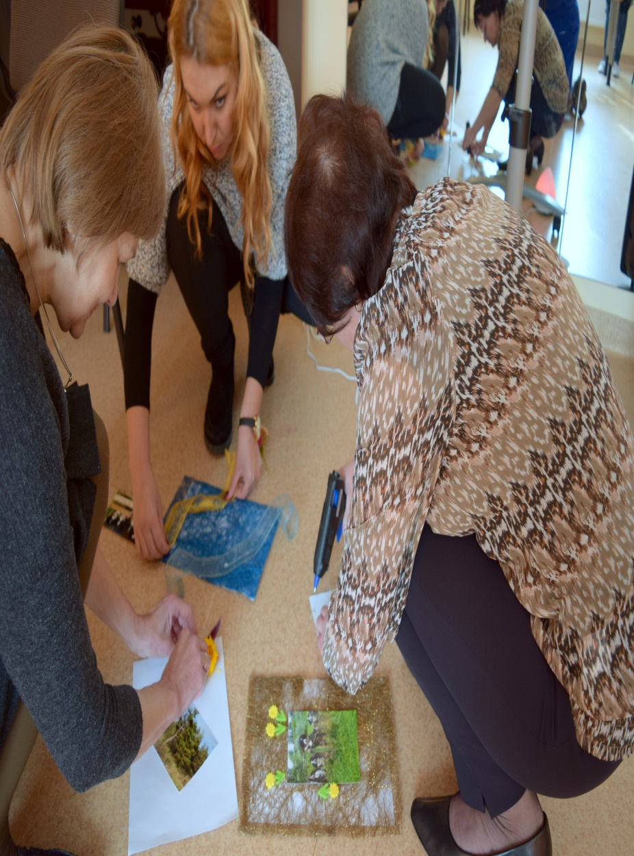
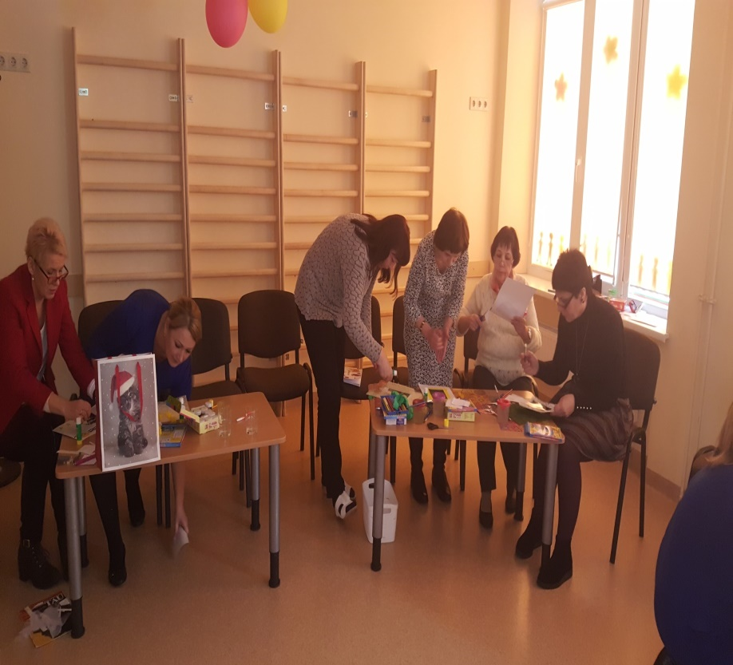

Slide 26
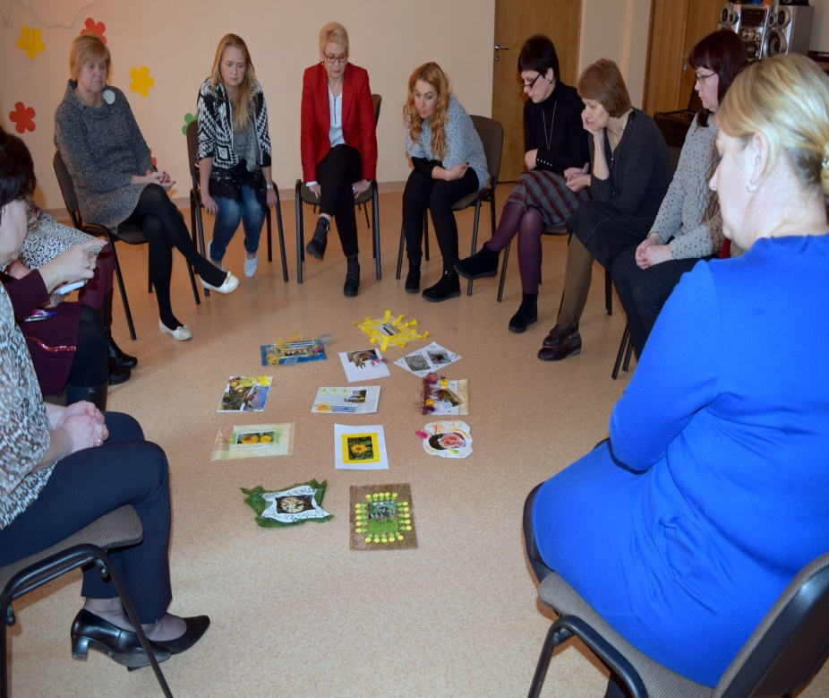
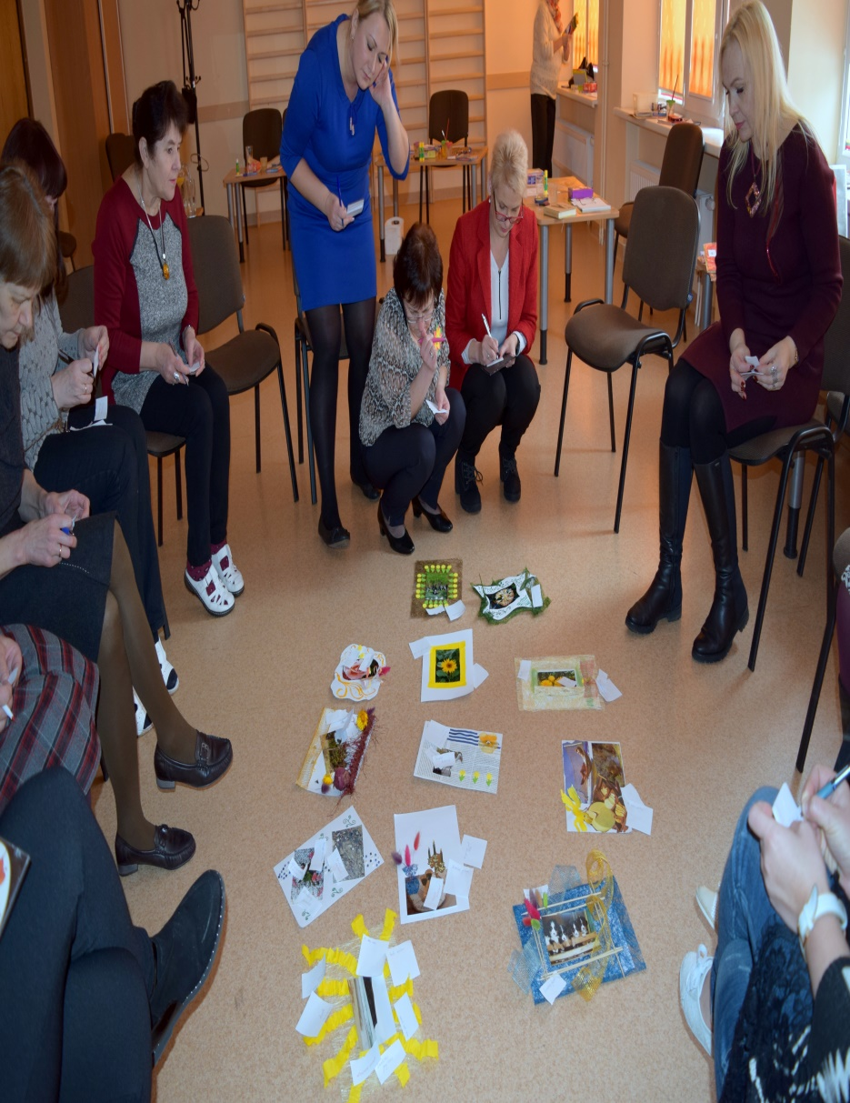

Slide 27
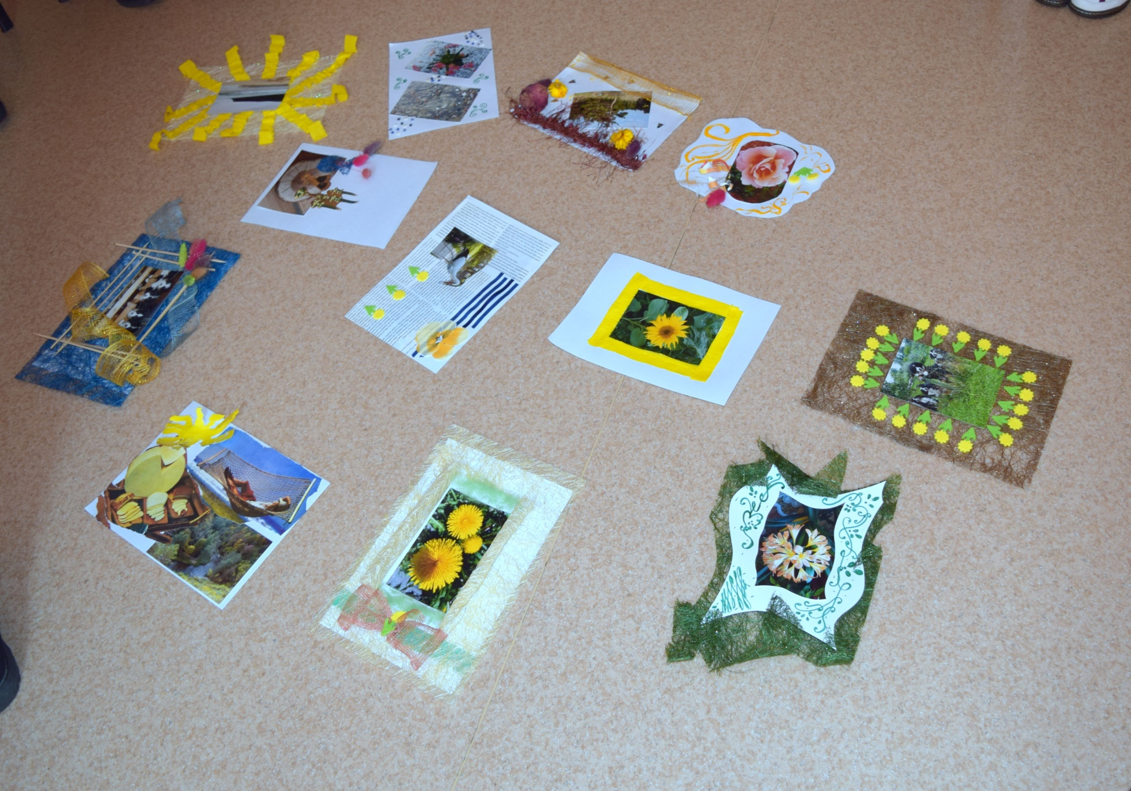

Slide 28
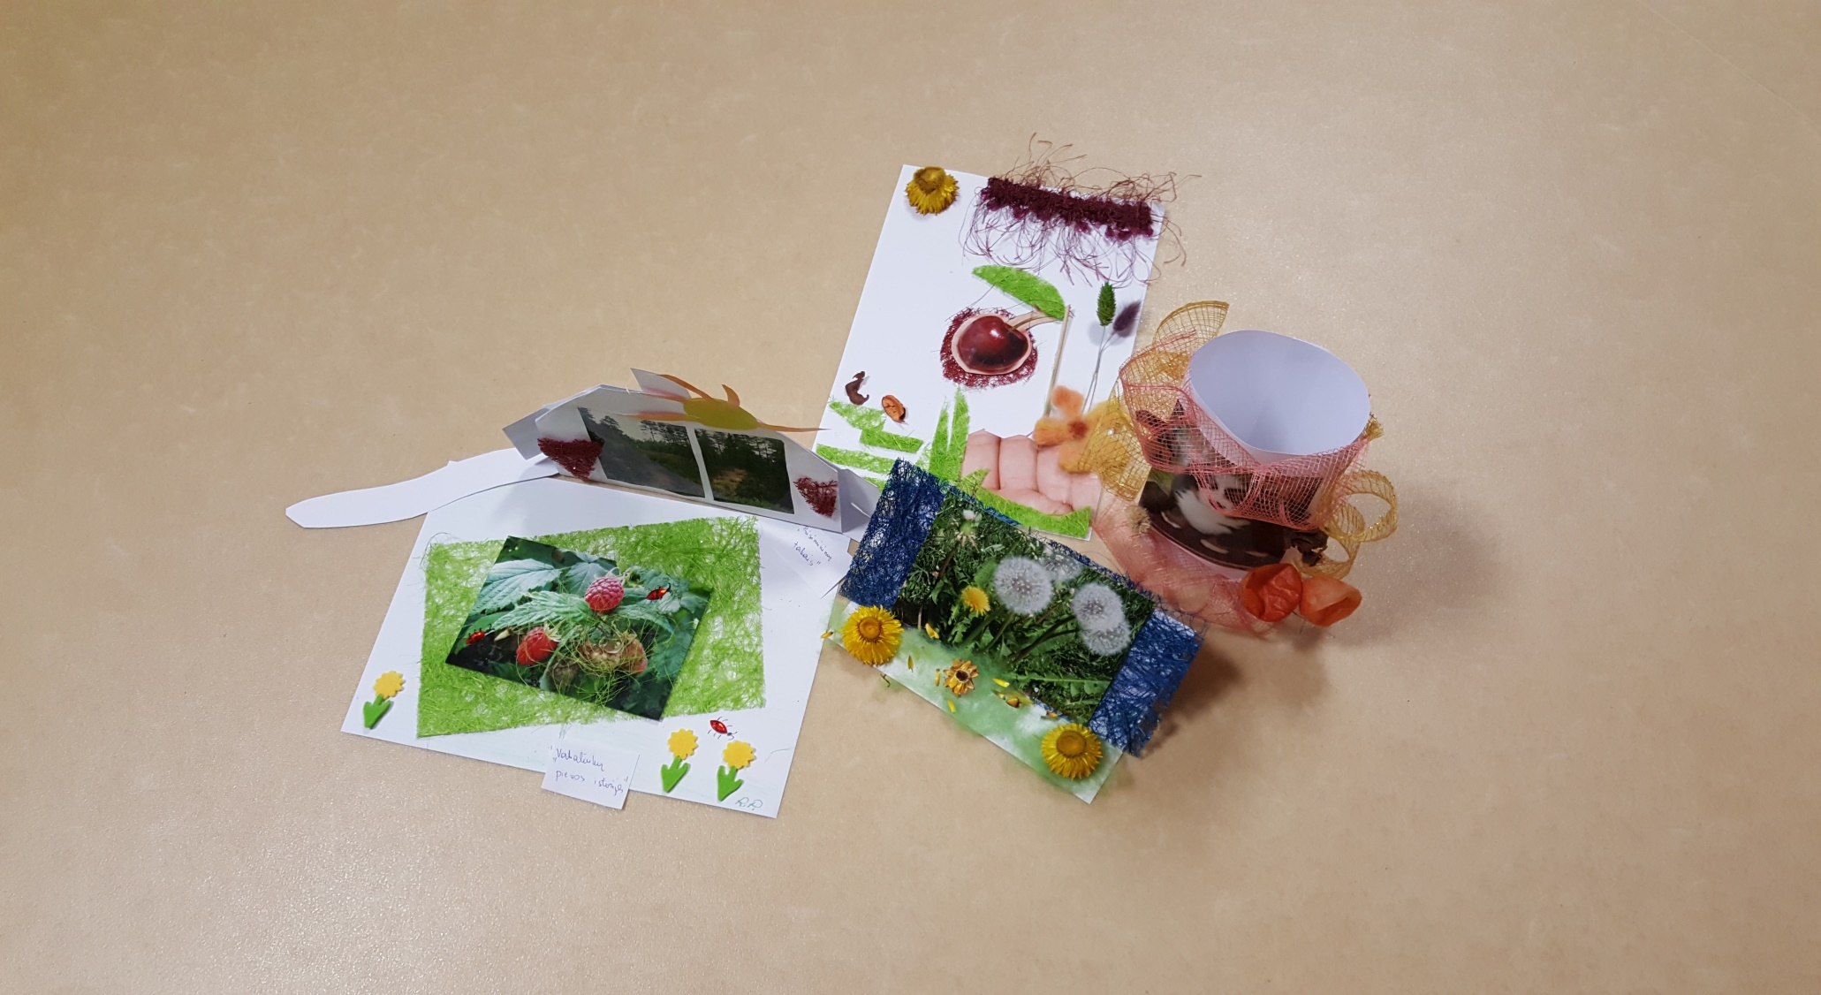
III dalis
2018-03-14 II buveinėje

Slide 29
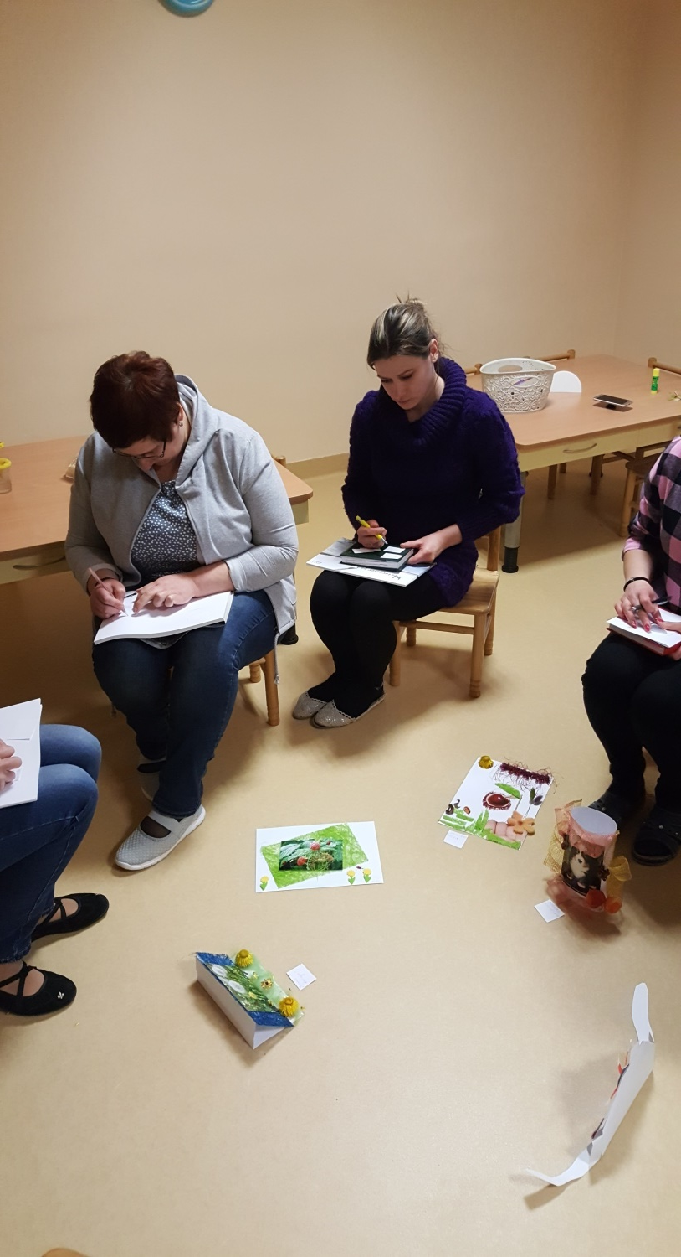

Slide 30
REZULTATAS
Pedagogai turėjo galimybę pasidalinti gerąja darbo patirtimi, kuriant vaikų socialinio emocinio ugdymo priemones ir jas praktiškai taikant
Puoselėjama pedagogų saviraiška, jų kūrybiškumas

Slide 31
Lavinami oratoriniai gebėjimai
Ugdomas komandinis darbas

Slide 32
Įtraukta savivalda į lopšelio – darželio veiklą
Ugdomos pedagogų socialinės emocinės kompetencijos

Slide 33
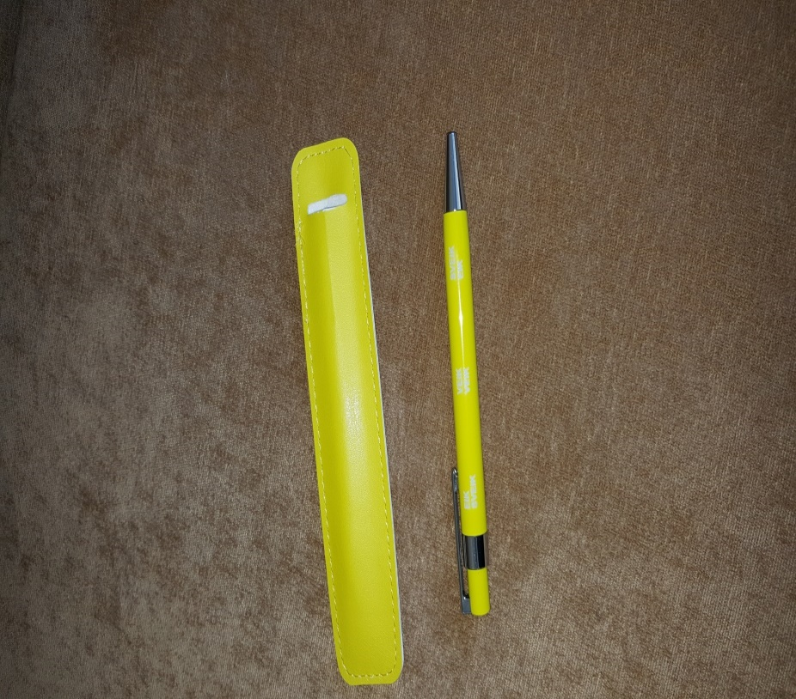
PRIEDAI
SVEIK VEIK EIK
EIK VEIK SVEIK

Slide 34
AČIŪ
Lopšelio–darželio pedagogams už atsakingą, kūrybišką, aktyvų dalyvavimą konferencijoje ir veiklų reflektavimą.
Lopšelio–darželio tarybos nariams už dalyvavimą konferencijoje ir savo įžvalgų pateikimą.
Lopšelio–darželio auklėtojų padėjėjoms už galimybę pedagogams dalyvauti konferencijoje

Slide 35
Konferencijos apibendrinimą parengė
direktorė Indrė Matevičienė

